Slide 1
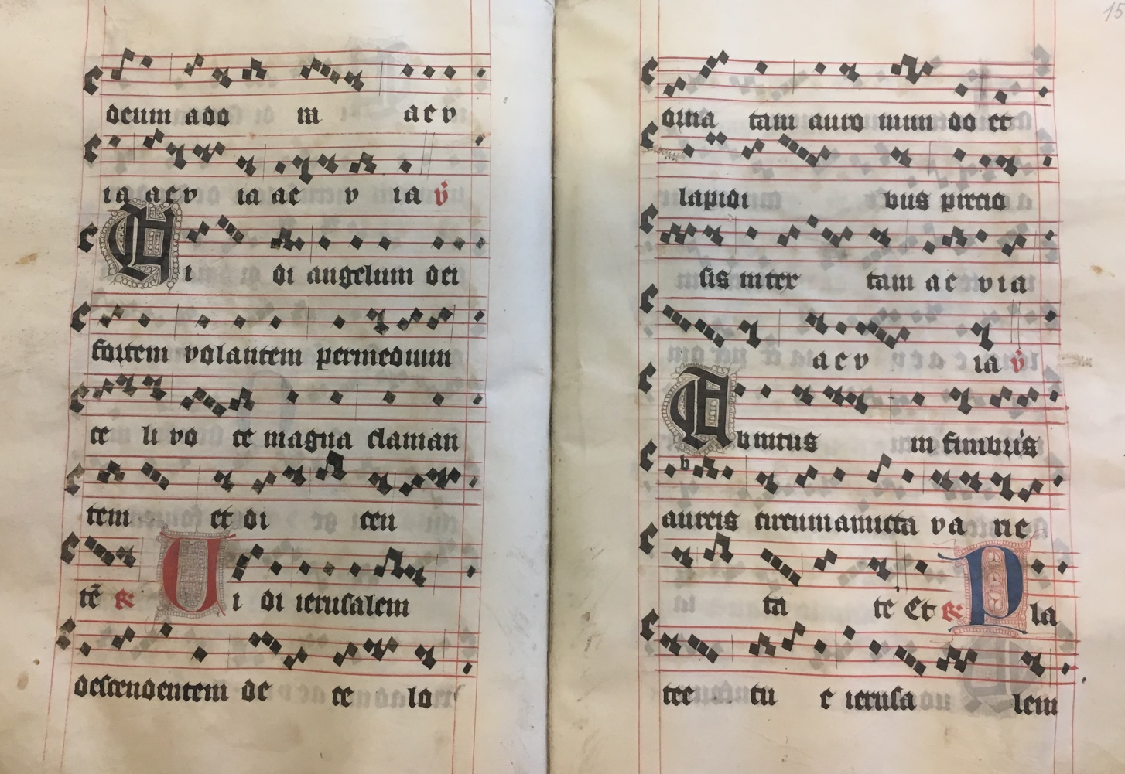
NOTÁCIA
Ústav hudební vědy MUNI
CO.6 Antiphonarium (Olomouc, Knihovna olomoucké kapituly)

Slide 2
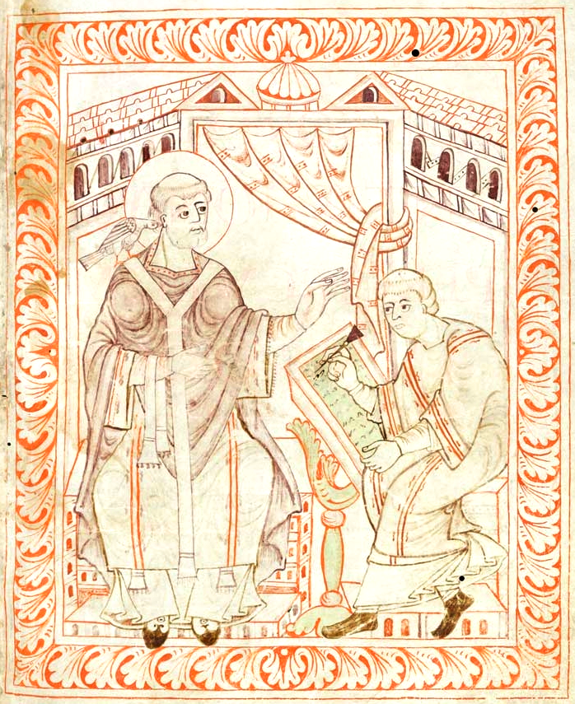
STREDOVEK
hudba a jej obsah transformovali do písomnej podoby prostredníctvom pragmaticky a z praxe vytvoreného systému, ktorý je nazývaný notácia
stredoveké notačné systémy vznikli ako komunikačná pomôcka na zapamätanie narastajúceho počtu jednohlasných liturgických nápevov gregoriánskeho chorálu (tzv. cantus planus)
pojem notácia bol vytvorený z lat. slova notare = zaznamenať, označiť, zapísať.

Slide 3
Pôvod slova neuma, ako základného prvku neumových notácií, je nejasný.
výraz neuma sa odvodzuje z gréckeho νεũμα neuma = pokyn, posunok, rada, z byzantského pneuma (duša), z hebrejského naimah (melódia) alebo zo sýrskeho ne mo (vox, sonus).
vo význame notového znaku sa termín neuma objavuje neskoro a nezaznamenáva len jednu charakteristiku (vyskytuje sa napr. ako termín pre melódiu, melizmu alebo jubilus)
notačné symboly - neumy označovali grafický zápis hudobného obsahu priamo nad liturgickým textom
termín neuma bol od 10. storočia používaný na označenie grafického znaku, ktorý reprezentoval melódiu (jeden znak, skupinu viacerých znakov); vo Vatikánskom traktáte (10./11. storočie) sa nachádza klasifikácia „z akcentov vzniká nota, ktorá sa nazýva neuma“ - „de accentibus toni oritur nota, quae dicitur neuma“
Takto určuje neumu napr. i Amalar (okolo r. 844), Guido z Arezza (11. storočie).

Slide 4
jednotlivé symboly štruktúr notácie vznikli z aktuálnej potreby praxe
spolu s globálnou kristianizáciou Európy narastal v celkovom historickom kontexte od konca 8. storočia aj počet interpretovaných spevov
okrem centralizovaných nápevov bol stále pestrejší aj repertoár lokálnych spevov jednotlivých cirkevných tradícií
spolu so šírením kresťanstva a s budovaním a upevňovaním liturgických tradícií jednotlivých cirkevných komunít Európy, spolu so zakladaním kláštorov, s budovaním silných biskupských centier a prvých európskych stredovekých veľkomiest, spolu so šírením vzdelanosti a kultúry a s misijnou činnosťou stredovekých panovníkov narastala potreba písomne preniesť do rukopisných kódexov nielen literárny, ale i hudobný obsah

Slide 5
hudba tvorila mimoriadne dôležitú zložku liturgie
spolu s rýchlym šírením písomnej kultúry a produkciou liturgických kníh sa ruka v ruke dostávala do popredia i potreba zachytiť a sprostredkovať hudobný obsah liturgie
z dôvodu nutnosti zapamätania nápevov sa v liturgických knihách postupne etablovali viaceré grafické komunikačné značky, ktoré označovali posun ruky dirigenta (tzv. cheironómia, používaná už v starovekom Egypte) alebo akcent v prednese
jednotlivé tóny a pohyb melódie boli spočiatku udávané bez možnosti identifikácie presných tónových dĺžok a výšok
väčšinou jednoducho kopírovali základné pohyby ruky vedúceho školeného speváka /dirigenta – kantora (tzv. cantores per artem).

Slide 6
vštepovanie melódií do pamäti bez notácie bolo mimoriadne náročné a namáhavé
potreba zachovať jednotnú a oficiálnu verziu spevov podľa vzoru rímskej liturgie vyvolala aktuálnu potrebu, aby boli v rukopisoch okrem liturgických textov zaznamenané i jednotlivé liturgické nápevy
dodnes nie je prijatý jednotný názor, kde a kedy sa prvé notačné znaky objavili prvýkrát.
Z 9. storočia sa zachovalo niekoľko graduálov, ktoré ešte ale neboli notované.
Koncom 9. storočia však poznal napr. Hucbald už viaceré notačné štýly.
V karolínskej ére sa objavujú potreba o unifikáciu liturgie a liturgických nápevov.
Za Pipina Krátkeho (751 –768) a Karola Veľkého (768 – 814) sa realizovalo zjednotenie základného liturgického poriadku podľa vzoru rímskej liturgie.
V polovici 7. storočia sa v Etymológii Izidora Sevilského objavuje zmienka, že melódie sa nezapisujú a neexistuje konkrétna evidencia spevov.
Hucbald: De harmonica institutione. In: Scriptores ecclesiastici de musica sacra potissimum. 3 vols. Ed. Martin GERBERT. St. Blaise: Typis San-Blasianis, 1784; reprint ed., Hildesheim: Olms, 1963, 1:103 – 25. http://boethius.music.indiana.edu/tml/9th-11th/HUCHAR
Isidorus Hispalensis: Sententiae de musica. In: Scriptores ecclesiastici de musica sacra potissimum. 3 vols. Ed. Martin GERBERT. St. Blaise: Typis San-Blasianis, 1784; reprint ed., Hildesheim: Olms, 1963, 1:20 – 25.

Slide 7
dodnes nie je prijatý jednotný názor, kde a kedy sa prvé notačné znaky objavili prvýkrát
z 9. storočia sa zachovalo niekoľko graduálov, ktoré ešte ale neboli notované
koncom 9. storočia však poznal napr. Hucbald už viaceré notačné štýly
najstaršie notácie sú v písomnej podobe doložené od konca 9. storočia na viacerých miestach Európy súčasne
za dva najstaršie fragmenty sú považované zlomky s bretónskou a nemeckou neumovou notáciou, ktoré sú datované na koniec 9. storočia
za najstaršie kompletne zachované rukopisy sú považované graduály F–CHRm 47 (Bibliothèque municipale de Chartres 47), F–LA 239 (Bibliothèque municipal 239) a CH–SGs 359 (Stiftsbibliothek Sankt–Gallen 339) z konca 9., resp. začiatku 10. storočia.
štruktúra a kaligrafické prevedenie neum sa odlišovalo podľa obdobia vzniku a miesta používania. Základný systém jednotlivých znakov bol ale i v rôznych geografických oblastiach postavený na rovnakých princípoch.

Slide 9
najstaršie notované rukopisy boli určené pre učiteľov spevu, kantorov a sólistov
nepoužívali radoví speváci, zložitejšie nápevy (melizmy) sa často rozkladali na menšie úseky, ktoré sa ľahšie zapamätali (tzv. centonátny princíp)
didaktika latinského bohoslužobného spevu bola v stredoveku mimoriadne prepracovaná. Predspevovanie a nacvičovanie na školách a v kláštoroch bolo cielene koncipované na potreby liturgickej praxe
jednotlivé symboly štruktúr notácie vznikli z aktuálnej potreby praxe

Slide 10
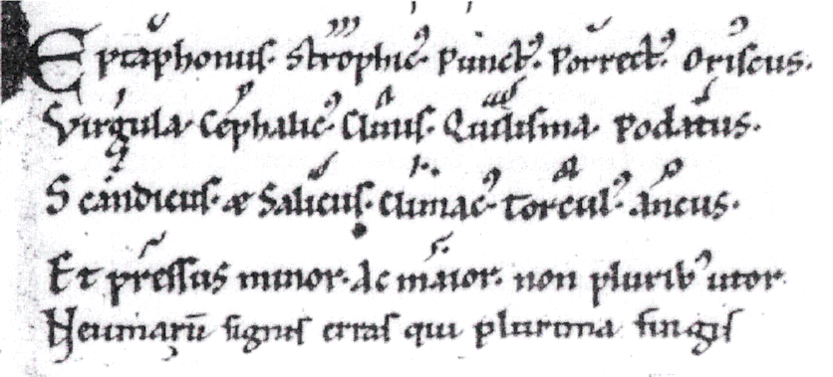
v rôznych časových obdobiach a v rôznych cirkevných centrách sa vytvorilo veľké množstvo variabilných regionálnych štýlov notácie (Francúzsko: Laon, Paríž, Saint–Denis, Cluny, Saint–Yrieix, Marseille, Méty; oblasti: Akvitánia, Bretónsko, Normandia; Taliansko: Beneventsko – Benevento, Monte Cassino, Bari, Umbria, Lazio, severné Taliansko – Lombardia: Miláno, južné Taliansko – Sicília; Anglicko; Nemecko/Rakúsko – Regensburg, Bamberg, Pasov, Salzburg, Klosterneuburg; Španielsko – Toledo; Švajčiarsko – St. Gallen, a i.)
v neskorostredovekých rukopisoch sa zachovalo niekoľko neumových tabuliek, z ktorých sú typovo najdôležitejšie najmä talianske a juhonemecké (tabula brevis, tabula prolixior).

Slide 11
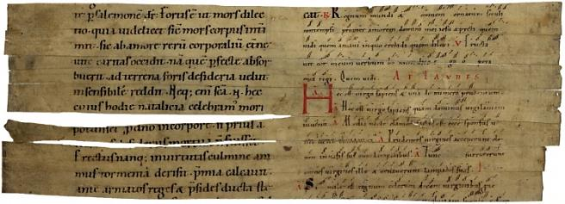
Väčšinu stredovekých notácií rozdeliť do troch základných historických fáz:
notácie pred zavedením linajkovej osnovy (obdobie s najväčším počtom grafických znakov, niektoré notácie mali 50 i viac rôznych neumových prvkov),
notácie na linajkovej notovej osnove
tlačené notácie
Z kaligrafického hľadiska sa dá vývoj paleografickej stránky notácie v najširšom zmysle slova rozčleniť na tri skupiny:
bezlinajkové neumové systémy
gotické notácie na linajkovej osnove
kvadratická notácia, ktorá je vo svojej stredovekej podobe používaná dodnes

Slide 12
najstaršie notačné systémy sú označované ako adiastematické neumové notácie, keďže boli zapisované bez presnejšieho zápisu výškových rozdielov v melódii. Čím viac bol však repertoár spevov gregoriánskeho chorálu dopĺňaný, tým dokonalejším sa stával systém zapisovania hudobného priebehu
jednotlivé notačné znaky sa postupne začali zapisovať v rôznych výškových polohách – tzv. diastematický princíp
neskôr boli pridané dve farebné linajky (označujúce tóny f a c), ktoré mali pomôcť pri identifikácii poltónov ef a hc
revolučným medzníkom v dejinách hudobného zápisu sa stal vynález linajkovej osnovy talianskym učencom Guidom z Arezza začiatkom 11. storočia.

Slide 13
pridaním tretej linajkovej osnovy a medzi linajku f a c boli hudobné znaky zaradené do presného, terciovo organizovaného výškového systému
kvôli rozsahu chorálových spevov odporúčal Guido pridať i ďalšiu linajkovú osnovu. V roku 1028 predstavil svoje reformné názory pápežovi Jánovi XIX.
Guidova organizácia hudobného zápisu sa následne uplatnila v mnohých regionálnych notačných školách v 4- i 5-linajkovej podobe
Guido priniesol pápežovi svoje dielo Antiphonarium, v ktorého predslove sa po prvý raz nachádza vysvetlenie princípu terciovej organizácie hudobnej notácie na štyroch linajkách.
základným podnetom Guida pre reformu notácie bola dlhá doba výuky spevu
chcel skrátiť dobu, kým sa mnísi naučili nápevy gregoriánu (z 10 rokov – na 1 rok)

Slide 14
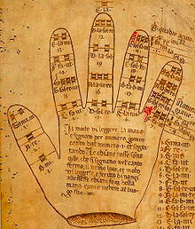
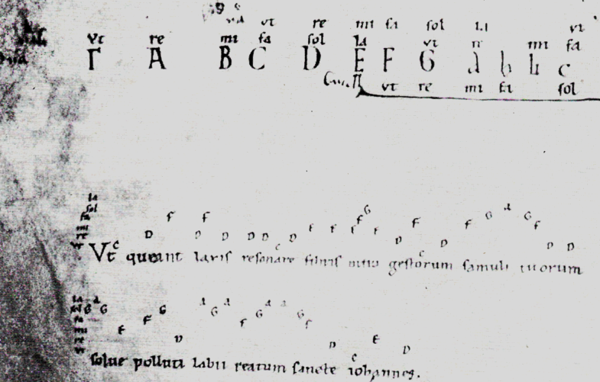
Guido z Arezza (Guido d’Arezzo, (Guido) Aretinus, Guido Monaco; * okolo roku 992 v okolí Paríža; † /?/ 17. 5. 1050 Avellana), benediktín, hudobný teoretik, pedagóg
Dielo (1025-1026):
Micrologus de disciplina artis musicae (náuka o intervaloch, cirkevných tóninách)
Epistola Guidonis Michaeli monacho de ignoto cantu directa (solmizácia)

Slide 15
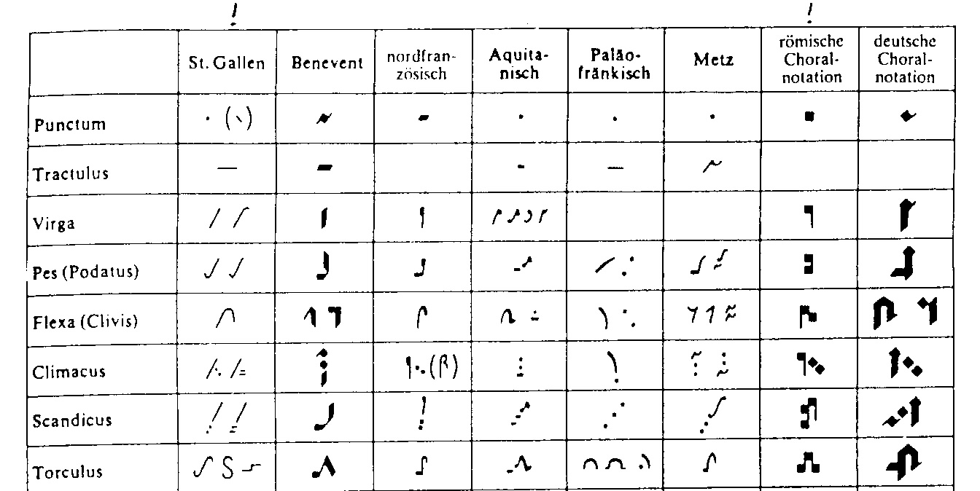

Slide 16
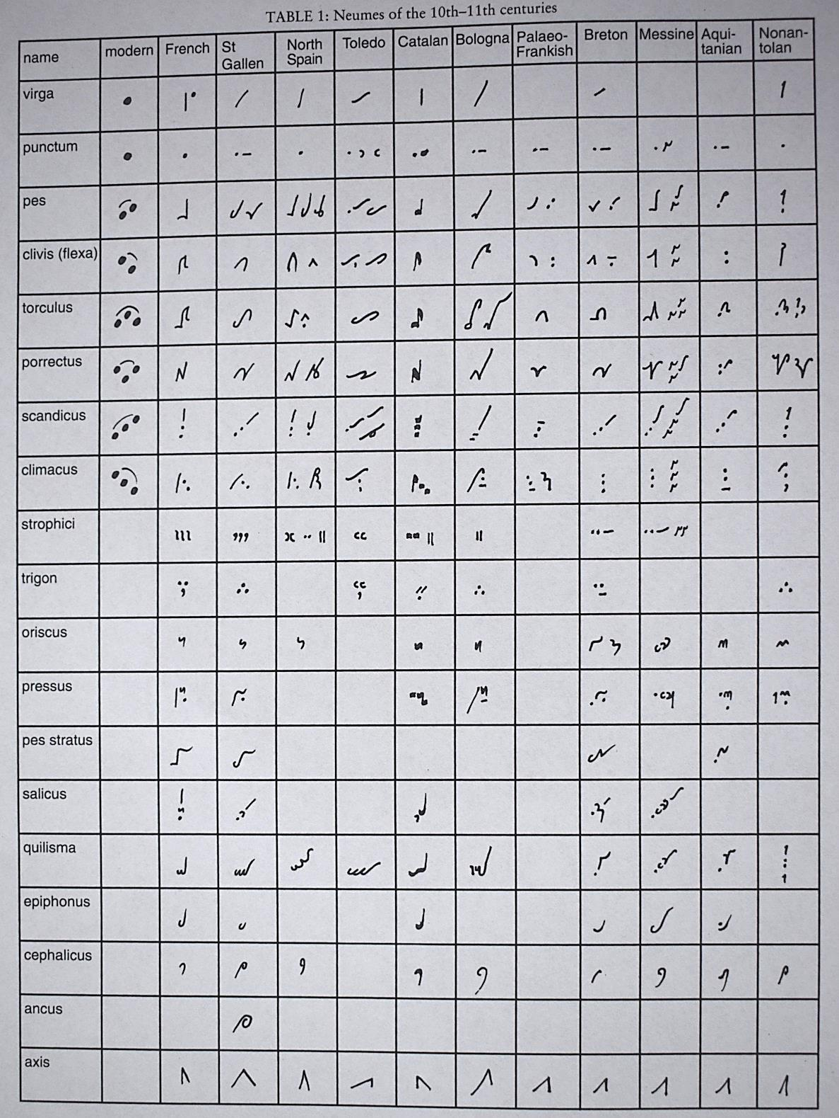
New Grove Dictionary – delenie regionálnych štýlov neumových notácií (David HILEY – Janka SZENDREI: Notation, §III. 1. History of Western notation. (ii): Plainchant: Principal charakteristics. In: The New Grove Dictionary of Music and Musicians. Volume 18. Ed. Stanley SADIE (Ed.). London etc. : Oxford University Press, 2001, s. 84-119):
obdobie pred zavedením linajkovej osnovy
linajkové systémy 11. a 12. storočia
gotické systémy 13.-15. storočia
notácie tlačených kníh

Slide 17
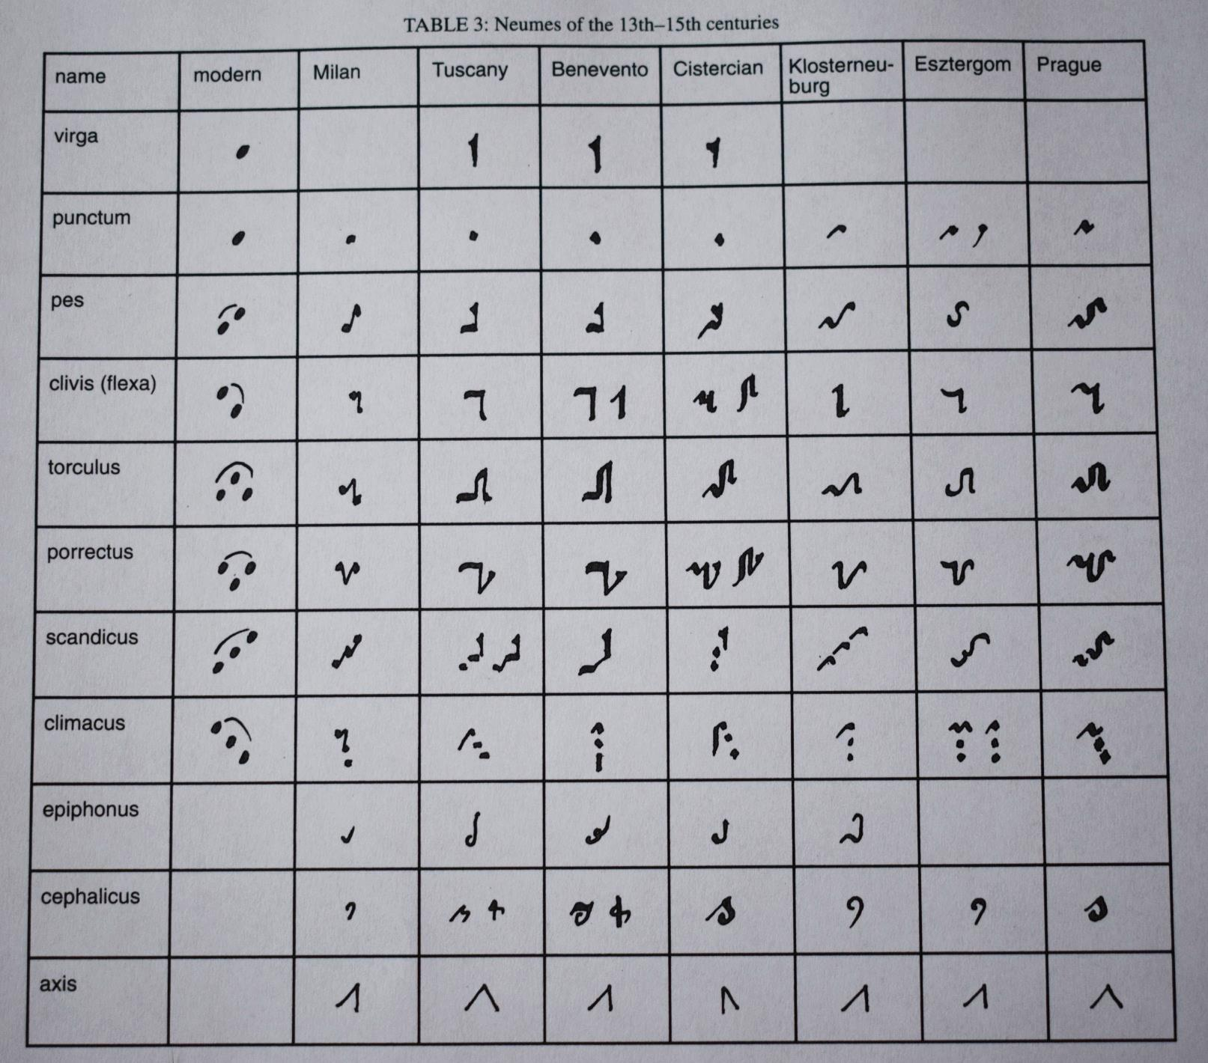
Notácie 11. a 12. storočia

Slide 18
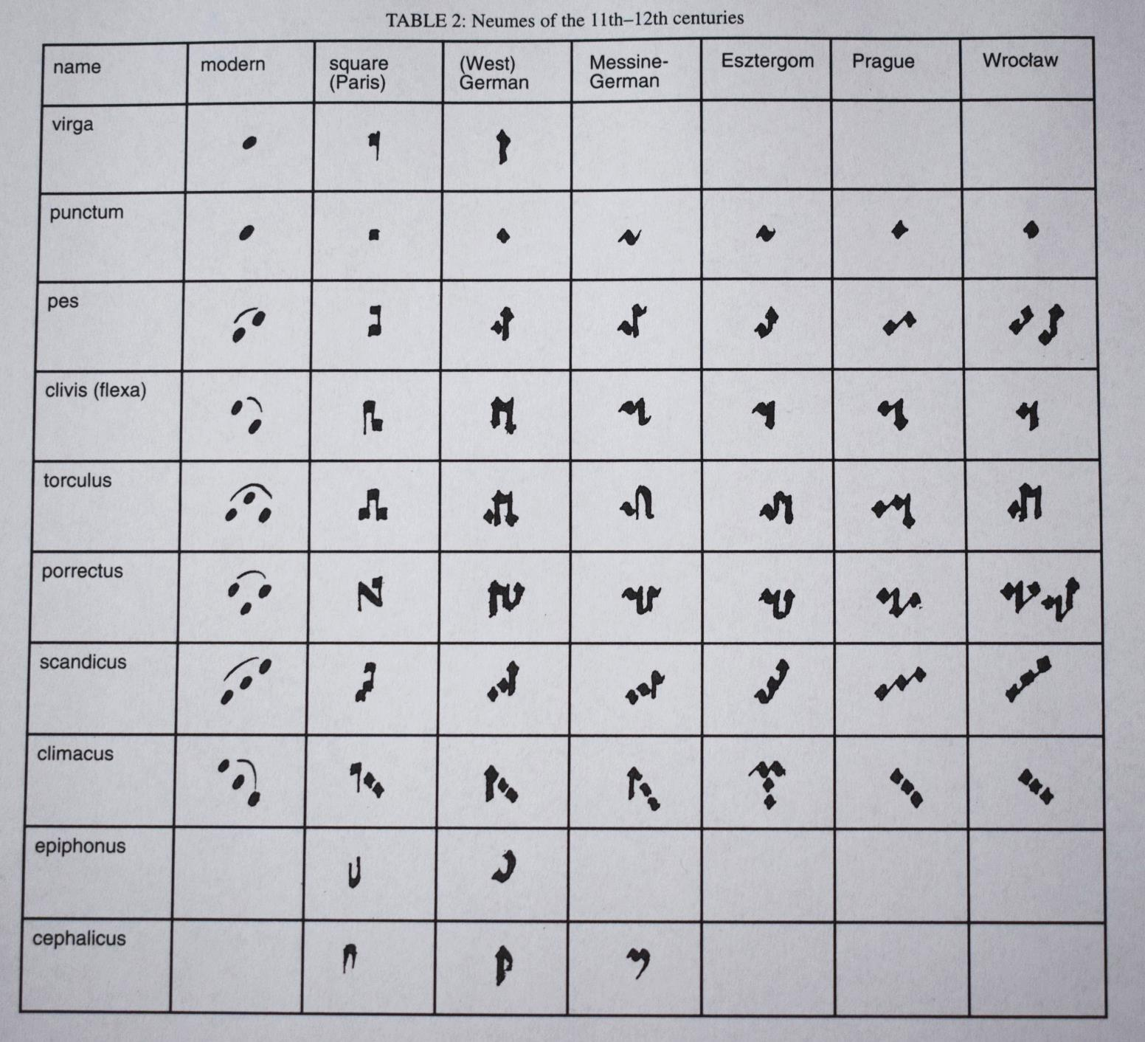
Notácie 13. – 15. storočia

Slide 19
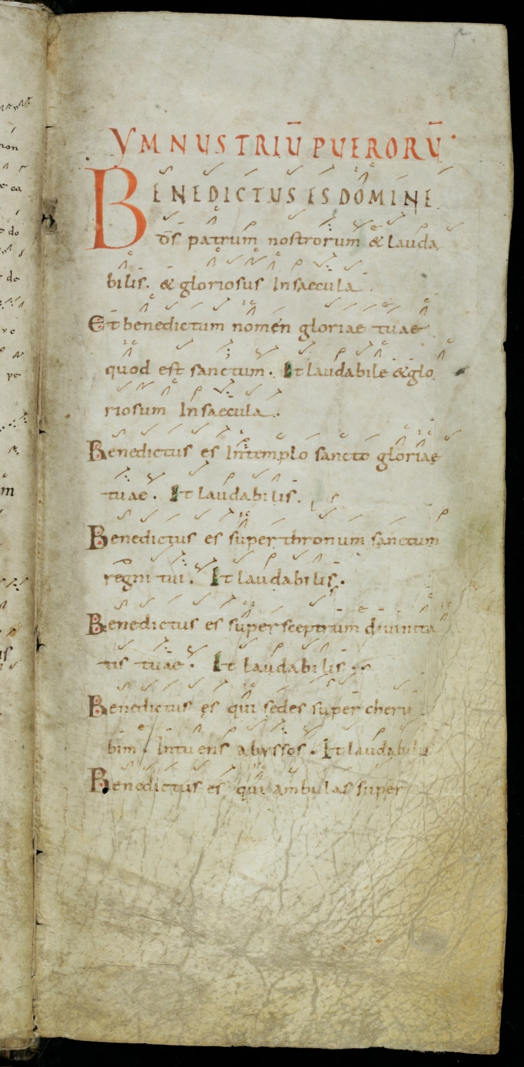
CH–SGs 359 (Stiftsbibliothek Sankt–Gallen 359)
Cantatorium 922 – 925

Slide 20
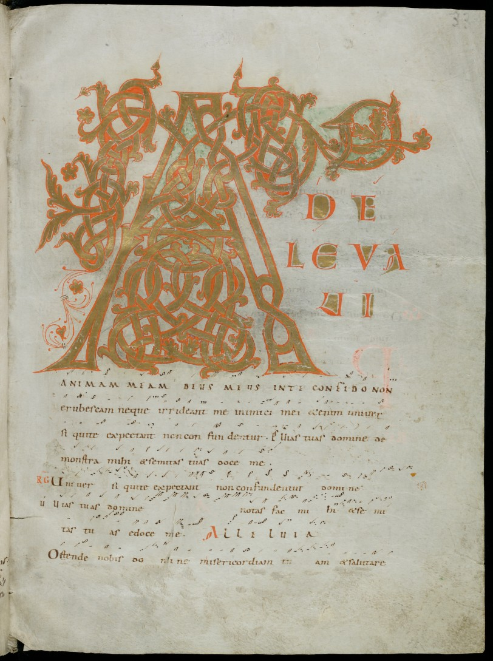
CH–SGs 339 (Stiftsbibliothek Sankt–Gallen 339)
Graduel – Sacramentaire, 980/1000

Slide 21
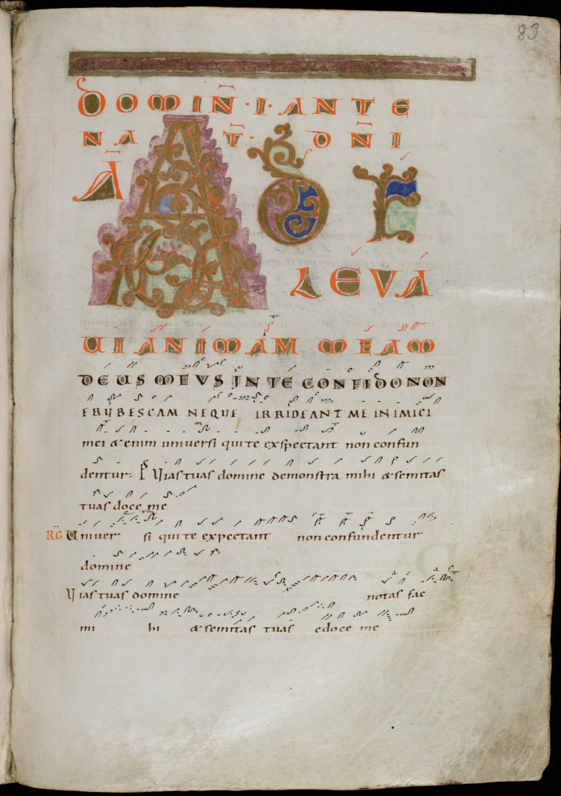
CH–SGs 376 (Stiftsbibliothek Sankt–Gallen 376)
Tropaire, Graduel, Séquentiaire, 11th century

Slide 22
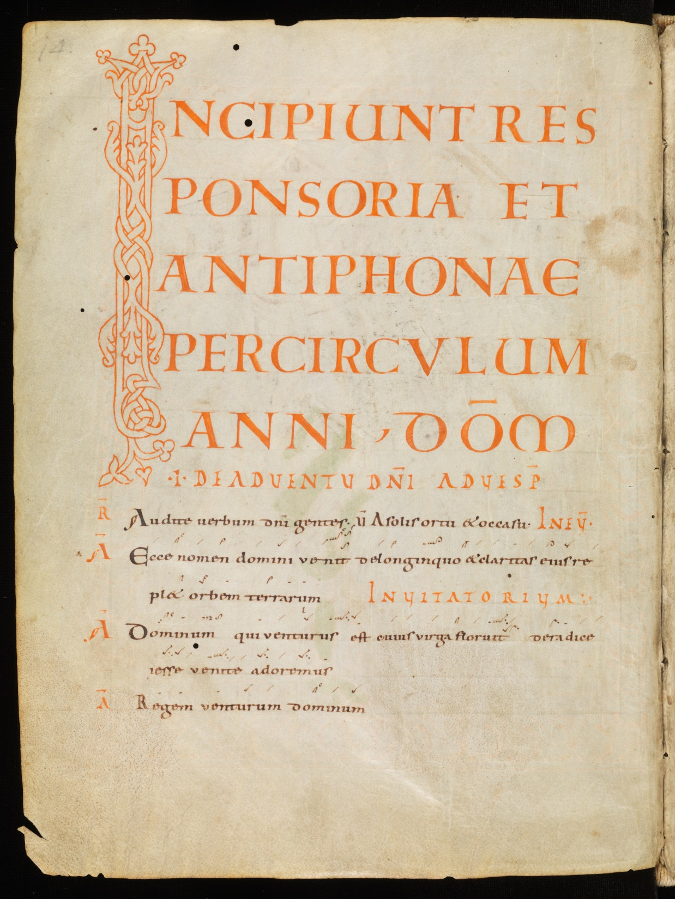
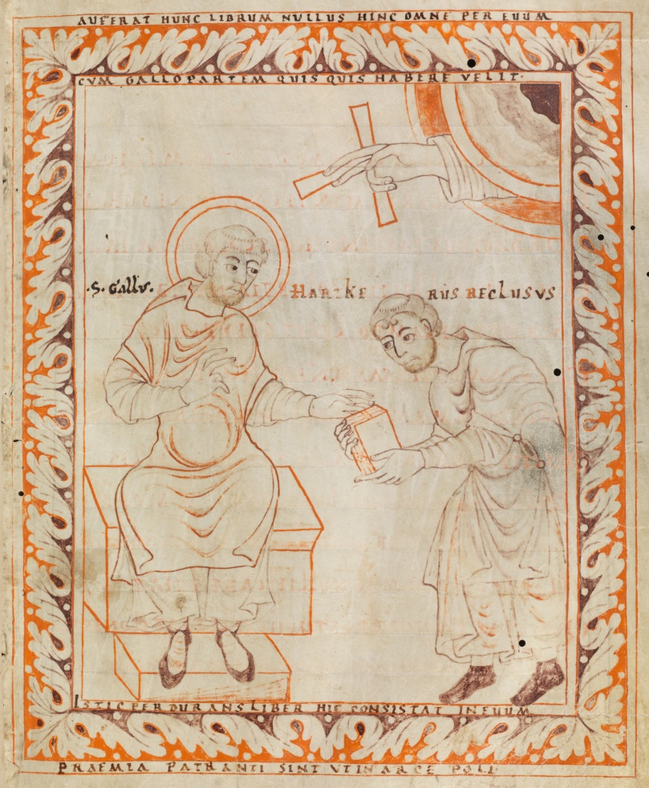
CH–SGs 390 (Stiftsbibliothek Sankt–Gallen 390)
Antiphonarium - HARTKER, 990 – 1000

Slide 23
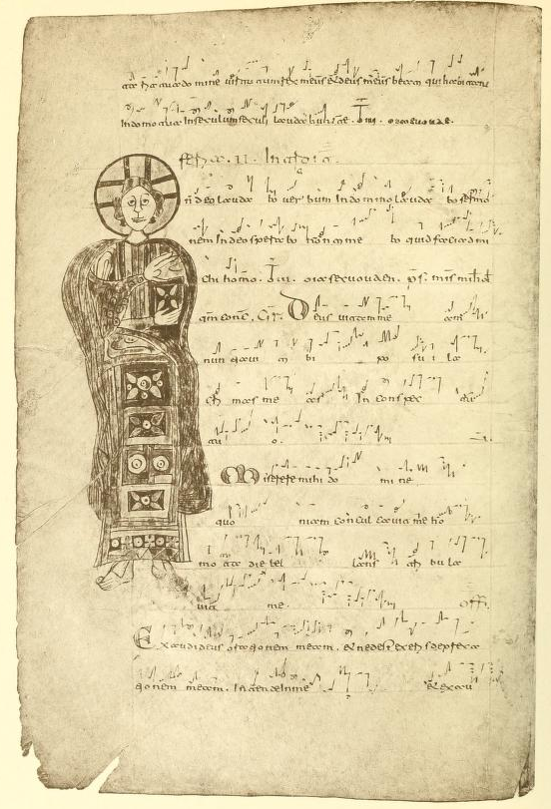
Citta del Vaticano, Biblioteca Apostolica Vaticana lat. 10673 Paléographie Musicale, I/14. Solesmes, 1971
Graduel Beneventan, 11th century

Slide 24
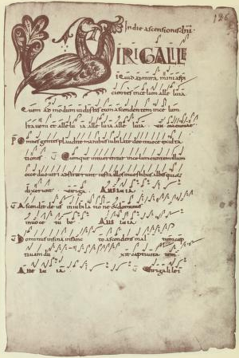
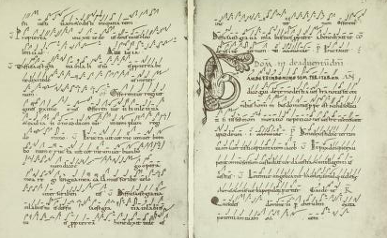
Roma, Biblioteca Angelica 123 Paléographie Musicale, I/18. Bern, 1969
Onzième siècle
Graduel et tropaire de Bologne

Slide 25
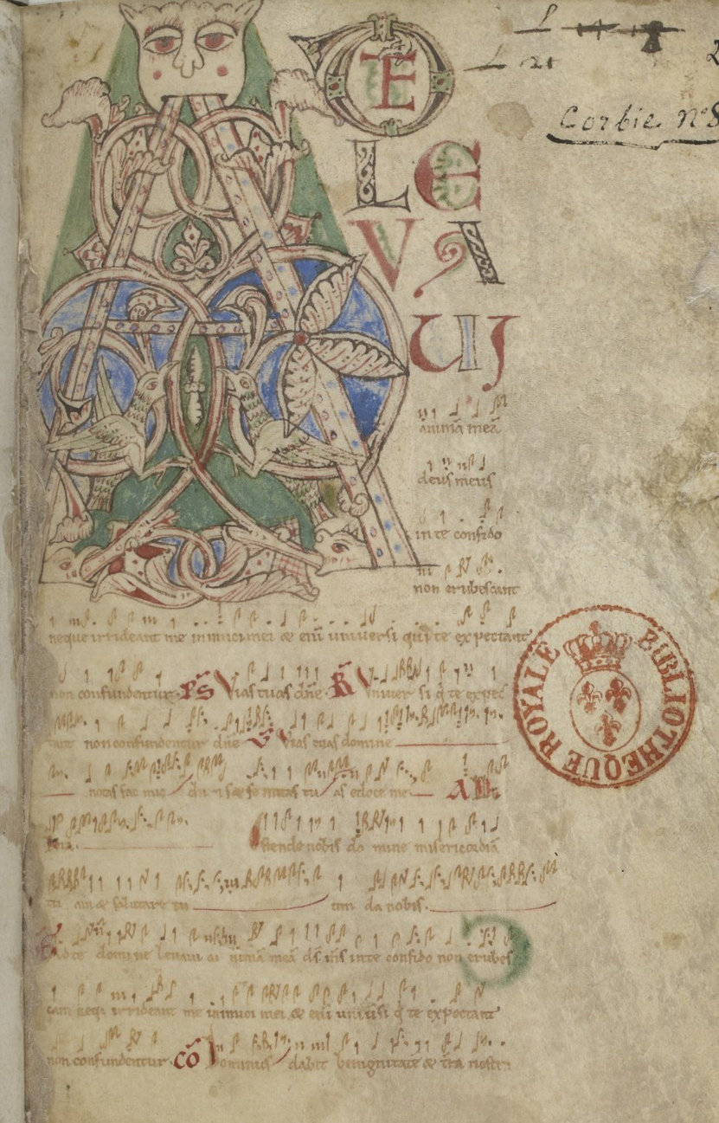
Paris, Bibliothèque nationale de France
lat 18010, Fin du onzième siècle
Graduel de Corbie, 11th century

Slide 26
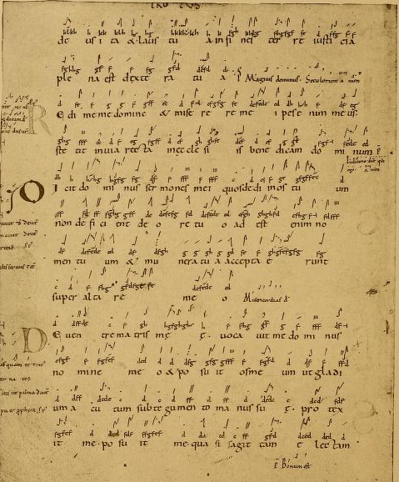
Montpellier, Bibliothèque de l’Ecole de Médecine H 159
Paléographie musicale VII-VIII, Solesmes, 1995
Onzième siècle
Antiphonarium tonale missarum. Codex H.159, 11th century,
French neumes with an alphabetic signs

Slide 27
Laon, Bibliothèque municipale 239
Paléographie Musicale, I/10. Solesmes, Après 930,
Messine (Laon, Lorraine) Notation

Slide 28
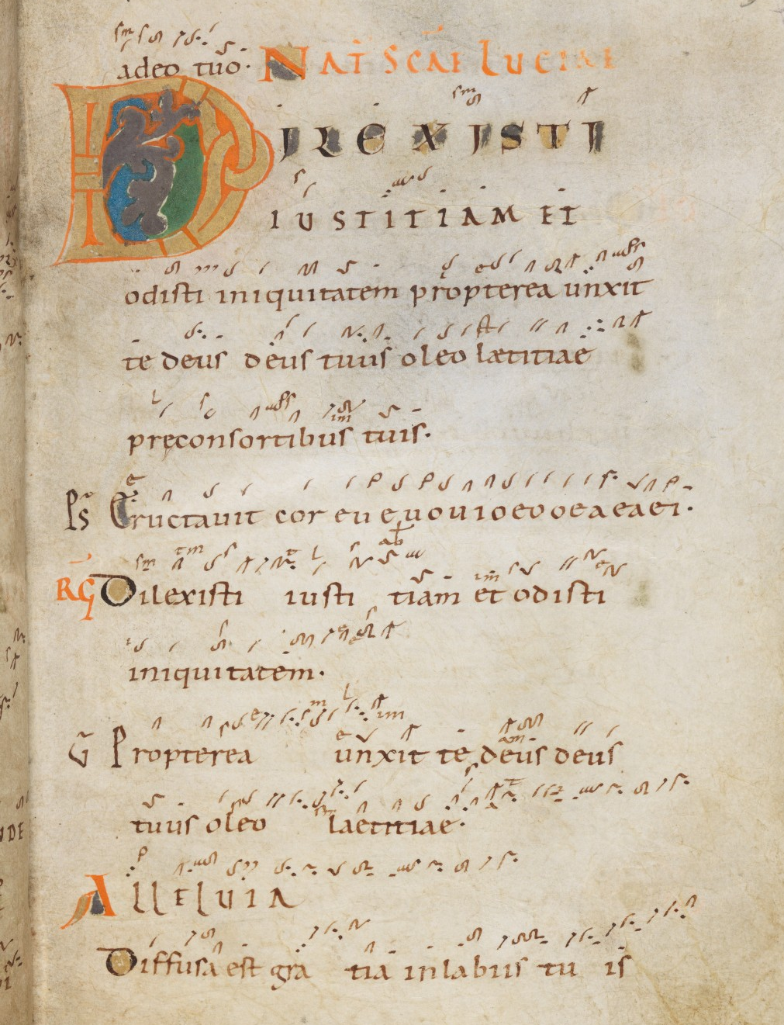
Einsiedeln, Stiftbibliothek 121Paléographie Musicale, I/4 (Solesmes 1894). Bern, 1974
Début du XI° siècle

Slide 29
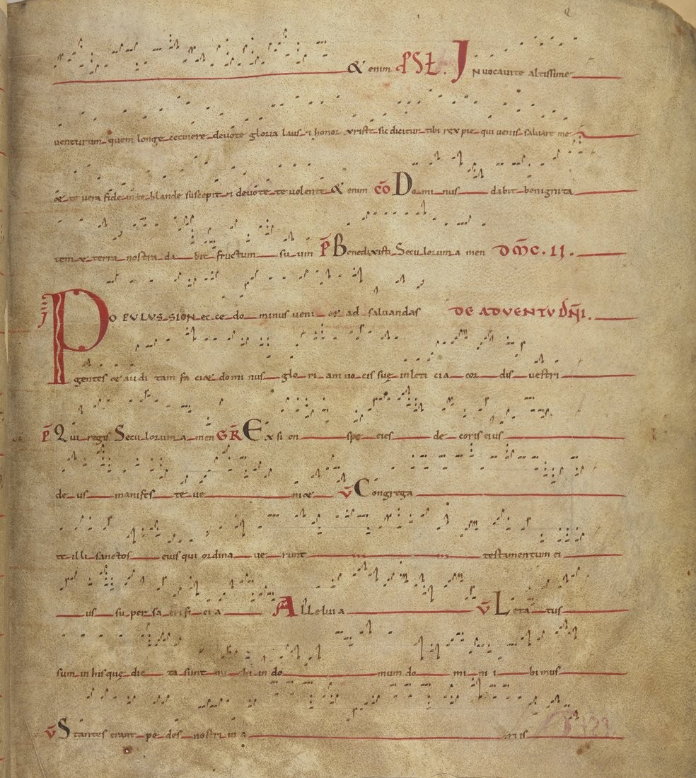
Paris, Bibliothèque nationale de France lat. 903
Paléographie Musicale, I/13. Solesmes
Onzième siècle
Gradual once in the possession of the Chapter of Saint Martial de Limoges. Aquitanian notation, 11 th century

Slide 30
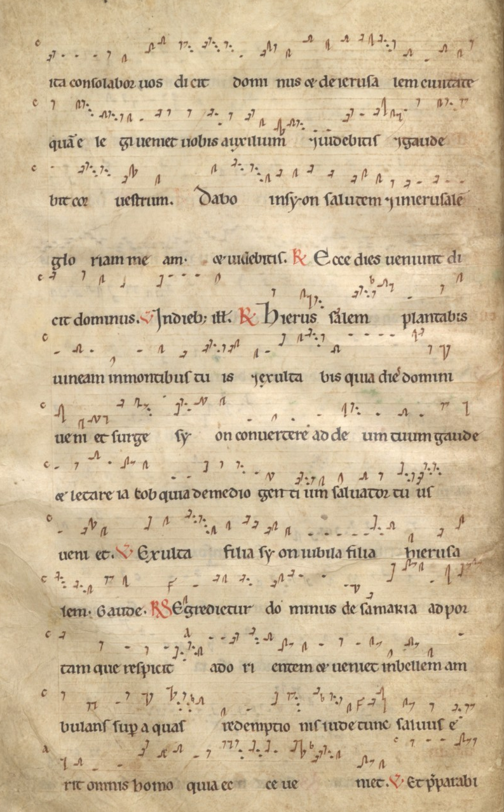
Paris, Bibliothèque nationale de France lat. 17296
Douzième siècle
En provenance de St. Denis.
Cursus monastique, 12th century

Slide 31
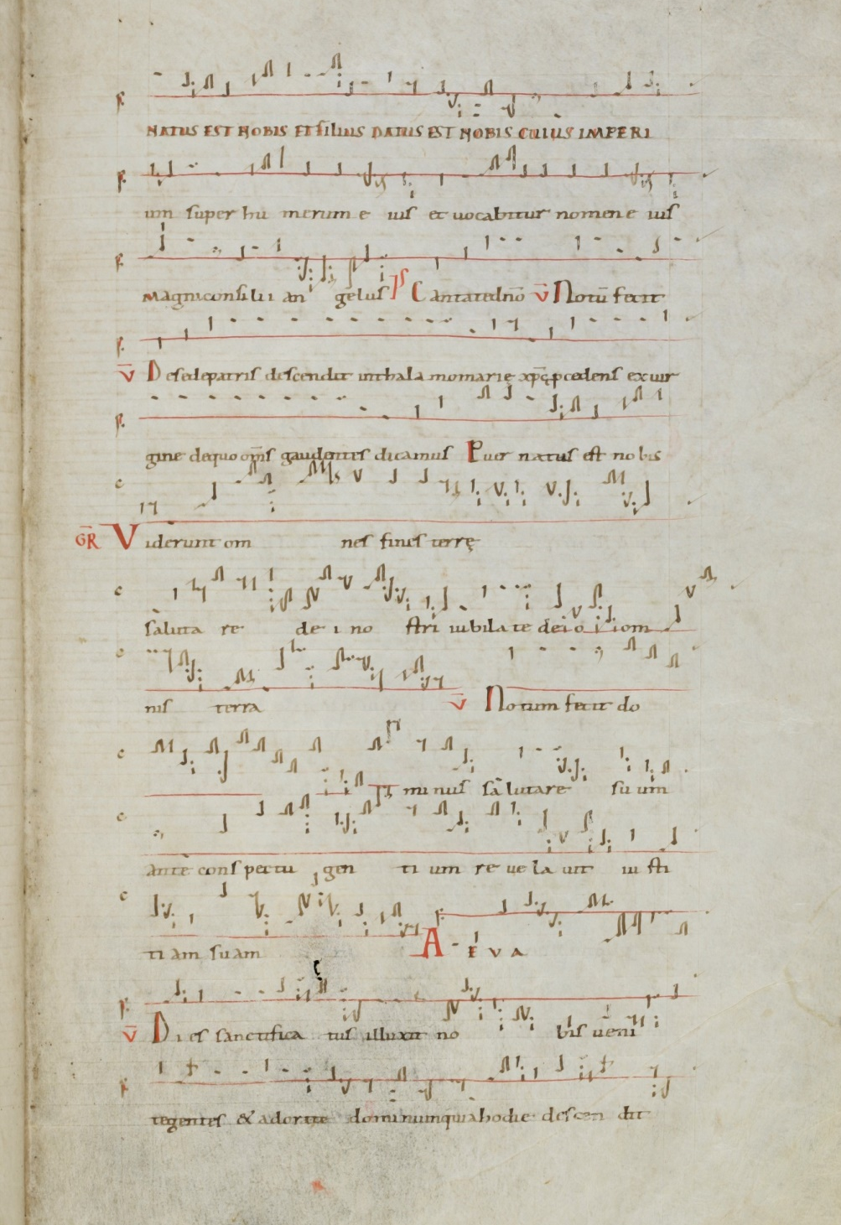
Cologny (Genève), Bibliotheca Bodmeriana C 74
Das Graduale von Santa Cecilia in Trastevere (Cod. Bodmer 74), 1074

Slide 32
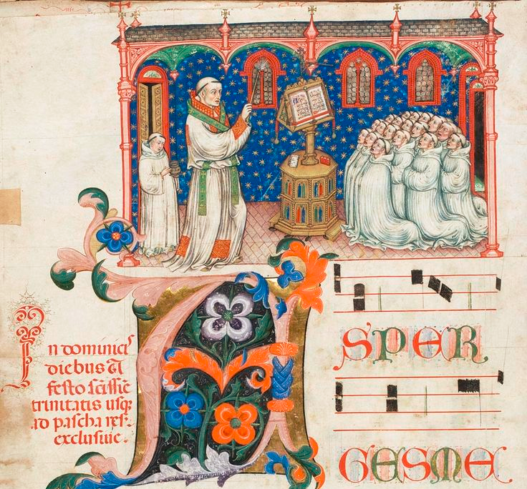

Slide 33
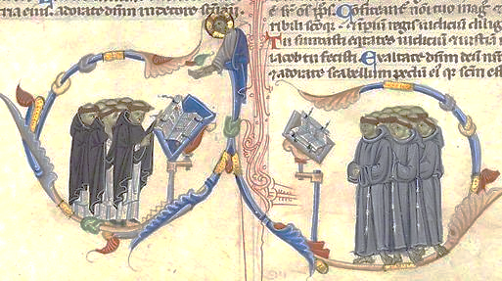
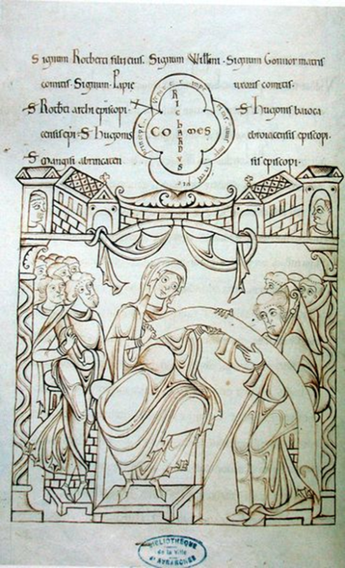

Slide 34
